Slide 1


CREATION D’UN SITE WEB E-COMMERCE DYNAMIQUE AVEC PHP (LaLibrary)
Présentation par : Khadija lahlou
Rajany aya , elhamdani hayat

Slide 2


Plan :
Introduction:
Architecture du Système:
Conception de la base de donnees
Modèle Logique de Données (MLD)
Démonstration des fonctionnalités du site:
Conclusion

Slide 3
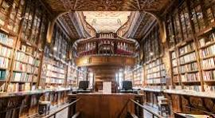
Introduction
Je suis ravi de vous présenter aujourd'hui "LaLibrary", notre solution innovante de gestion de bibliothèque conçue pour répondre aux besoins modernes des bibliothèques et de leurs utilisateurs. Dans cette présentation, nous explorerons en détail comment "LaLibrary" simplifie la gestion des livres, facilite l'accès à l'information et améliore l'expérience utilisateur.

Slide 4



LES OUTILS ET LES LANGAGES :

Slide 5
1-Architecture du Système:
L'architecture de "LaLibrary" est conçue pour offrir une plateforme web efficace et sécurisée pour la gestion moderne des bibliothèques. À la base de ce système se trouve une base de données MySQL centralisée qui stocke de manière sécurisée les informations critiques telles que les détails des livres, les utilisateurs enregistrés et les transactions. Le frontend, accessible via un navigateur web, permet aux utilisateurs de naviguer facilement, de rechercher des livres, de passer des commandes et de gérer leurs comptes. Le backend, développé en PHP, assure la logique métier en traitant les requêtes des utilisateurs, en gérant les opérations CRUD pour les livres et les utilisateurs, et en sécurisant les données à l'aide de techniques avancées de chiffrement et de gestion des sessions. Cette architecture est conçue pour être scalable, extensible et sécurisée, offrant ainsi une solution robuste pour une gestion moderne et efficace des bibliothèques.

Slide 6
Conception de la base de donnees
les tables:
users (id (pk), nom, prenom, adresse, tel, email, pwd, role_); categories (id (pk), label); books (id (pk), titre, auteur, annee, isbn, description, photo, prix,quantite, #category_id); orders (id (pk), date_c, date_l, prix_t, #user_id, #book_id);
Relations entre les tables:
Books et Categories : La table Books utilise une clé étrangère category_id pour référencer la table Categories, permettant ainsi de classifier chaque livre dans une catégorie spécifique.
Orders et Books/Users : Les tables Orders utilisent des clés étrangères (book_id et user_id) pour relier les commandes spécifiques aux livres commandés et aux utilisateurs qui ont passé la commande

Slide 7
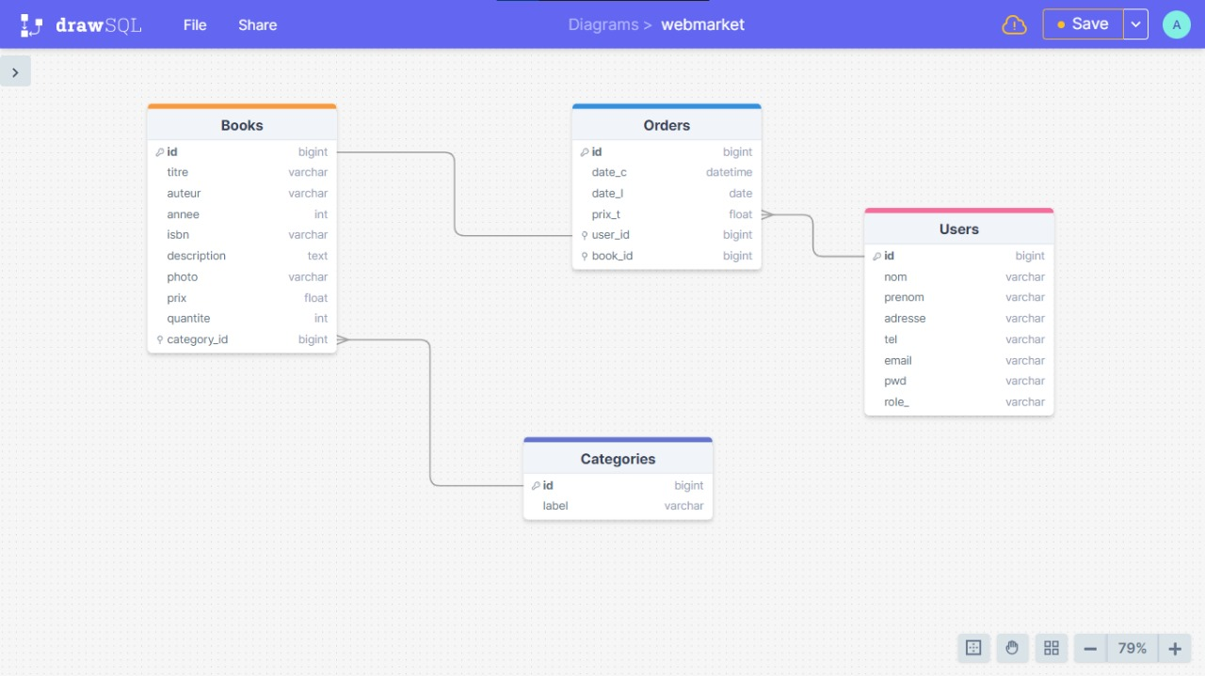
Modèle Logique de Données (MLD):

Slide 8
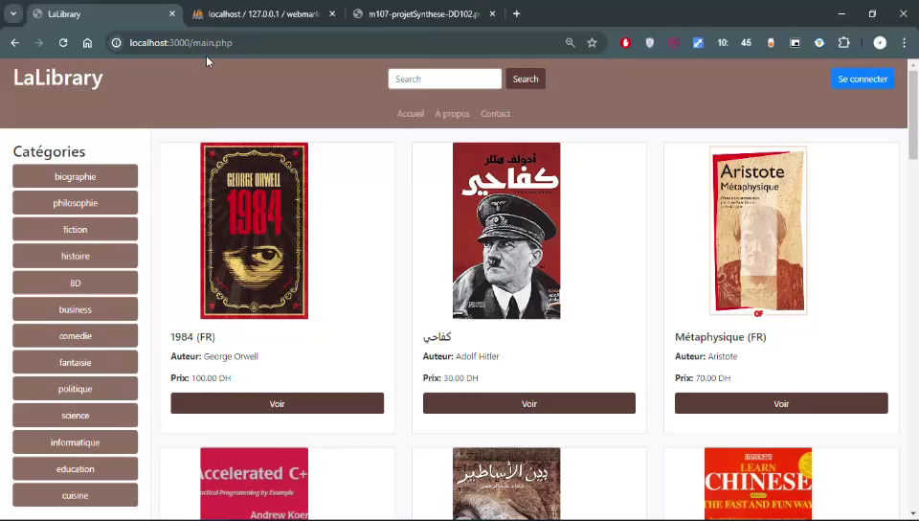
Démonstration des fonctionnalités du site partie1:

Slide 9
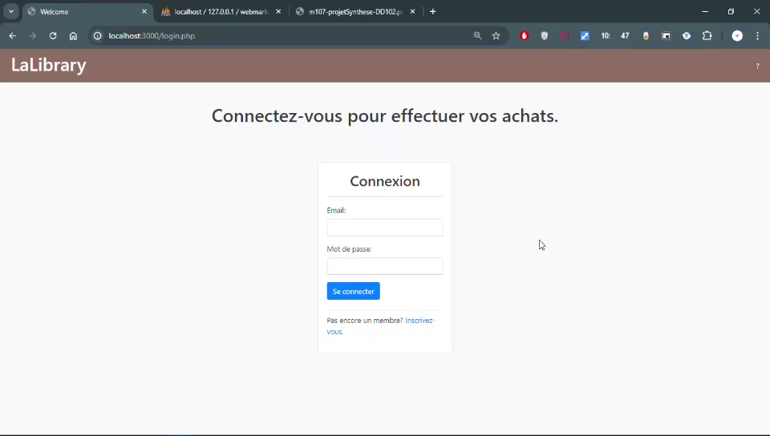
partie2:

Slide 10
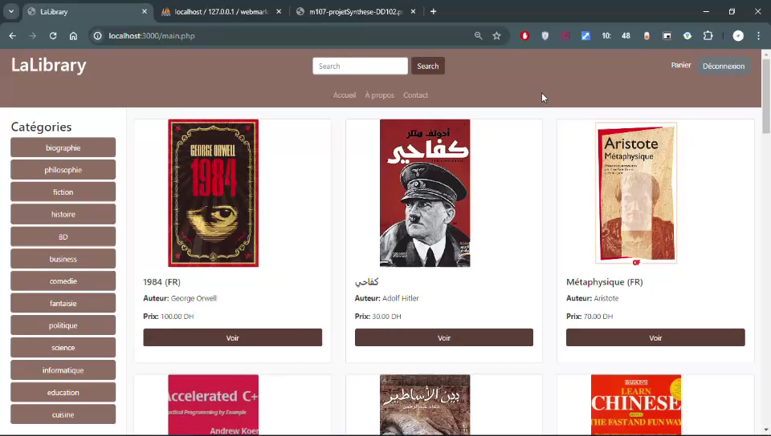
partie3:

Slide 11

Conclusion :
Pour conclure cette présentation, le projet "LaLibrary" représente une solution complète et efficace pour la gestion d'une bibliothèque en ligne, en intégrant une interface conviviale pour les utilisateurs et des fonctionnalités administratives robustes. À travers cette présentation, nous avons exploré les aspects clés du système, de l'architecture à la conception détaillée de la base de données. En combinant un modèle conceptuel solide avec un modèle logique bien défini, "LaLibrary" est prêt à répondre aux besoins variés des utilisateurs tout en garantissant une gestion optimale des livres, des utilisateurs et des commandes. Ce projet représente non seulement une avancée technologique, mais aussi une réponse adaptée aux défis contemporains de la gestion de bibliothèques.

Slide 12
Merci pour votre attention

